Slide 1
Spørgsmål fra sidst
Kan vi ikke bare bruge z-værdi i stedet for t-værdi?
Hvordan kan det være, at cof~tea alligevel ikke er en ‘korrekt’ model?
Konfidensinterval ændrer form undervejs?
Notes:
Svar: z-værdier bruges i tilfælde, hvor variansen på fejlled er kendt. Det gør vi i fx logistisk regression. I lineær regression gør vi ikke og den estimeres derfor. Ved store datasæt er t fordeling næsten identisk med normalfordelingen, så der er det ligemeget.
Svar: modelantagelser holder ikke.
Svar: Den estimerede linje skærer altid (middelværdi(x),middelværdi(y)). Herfra kan man visualisere ændringen af hældningen og interceptet, hvilket giver større værdier udaf samt forskydning.

Slide 2
Modul 3
Multipel lineær regression
Udvidelse af den simple lineære model

Slide 3
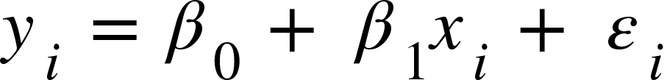
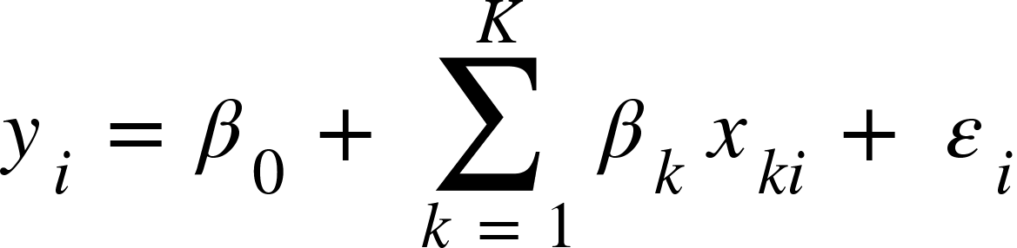
Definition
Hidtil har vi set på lineære modeller på den genkendelige form y = ax + b. En lidt flottere og mere korrekt definition ser sådan her ud:
Når vi udvider til at inkludere flere potentielle forklarende variable, ser modellen således ud:
Forskellen er simpelthen, at vi tillader op til K forskellige parametre, som afhænger af angivne x-værdier.
Et eksempel kunne være lungekapacitet, der kan forklares af alder, rygestatus, køn, osv.
Notes:
Som man kan se, så indgår alle koefficienterne stadig lineært i modellen, hvorfor vi kalder det multipel lineær regression.
Som i den simple lineære model, så kan det give mening at undersøge, om det giver mening at lave en lineær model ved at kigge på data.
Det er desuden nu det bliver relevant at se på, om vi har variable med, der ‘forklarer’ det samme. I så fald overfitter vi modellen, og det gør forudsigelighed værre.

Slide 4
‘Når x ændrer sig med 1, så ændrer y sig med …’
I den simple lineære model kunne vi nemt fortolke hvad β betød, nemlig ændringen i y for hver x enhed. Man skulle måske tro, at det blev lidt sværere i den multiple regression, men det er faktisk stadig næsten lige så simpelt.
Ændringen i y kan stadig forklares ud for en stigning i x, nu er det bare summen af ændringen for hver enkelt mulige x. Vi har dog alle mulige kombinationer af x’er, så vi kan sagtens se på effekten af, at kun den éne x kategori stiger med 1 enhed, mens de andre fastholdes. Dét er netop betydning af hvert enkelt β.
I modellen har vi stadig ét intercept samt én række af støjled, som stadig kommer af forskellen mellem observerede værdier og de fittede / beregnede værdier fra modellen.
Notes:
Husk at kategoriske variable har “det første niveau” indeholdt i interceptet og alle beta’er derfra er ‘ændring’ i forhold til interceptet. Interceptet bliver en slags baseline for de kategoriske - og for de kontinuerte svarer de til ‘uden værdi af variablen’.

Slide 5
Eksempel i R
Lad os se tre eksempler i R, hvor vi i FEV datasættet laver
model1: lm(FEV ~ Age + Hgt).
model2: lm(FEV ~ Age + Hgt + factor(sex)).
model3: lm(FEV ~ Age + Hgt + factor(sex) + factor(Smoke).
Giver nogle af modellerne anledning til at afprøve noget andet? Fx hvis p-værdi > 0.05.
Husk at bruge den deskriptive statistik. Tegn nogle plots og tjek linearitet. Tjek frekvenser på kategoriske.
Notes:
I første model ser vi på to forklarende variable, der er kvantitative.
I model 2 tilføjer vi en kategorisk, kvalitativ variabel.
I den sidste model tilføjer vi endnu en kvalitativ variabel.
Vi skal huske, at jo flere variable vi tilføjer, jo tættere kommer vi på at overfitte vores model.

Slide 6
Øvelser til de tre modeller
Model 1:
Forudsig bedste bud på FEV for en 10-årig og højde 150 cm.
I hvilket interval er vi “95% sikre” på, at FEV vil være for en 10-årig 150 cm person? Hint: prædiktionsintervaller.
Forudsig bedste bud på FEV for en 0-årig og højde 150 cm.
Giver dette overhovedet mening?
Notes:
Konfidensinterval: giver et spænd for middelværdien af y|x, hvor variansen på fejlledet ikke spiller ind (middelværdien af fejlled er 0).
Prædiktionsinterval: giver et spænd på y, hvor variansen på fejlledet spiller ind.
“Hvad ville den gennemsnitlige (forventede) værdi af y være, hvis vi kender x?” det er konfidensintervallet
“Hvad er værdien af y, hvis vi kender x?”

Slide 7
Øvelser til de tre modeller
Model 2:
Forudsig bedste bud på FEV for en 10-årig pige med højde 150 cm.
I hvilket interval er vi “95% sikre” på, at FEV vil være for denne pige?
Forudsig bedste bud på FEV for en 10-årig dreng med højde 150 cm.
Hvad er forskellen? Siger modellen, at denne forskel bør være der?

Slide 8
Øvelser til de tre modeller
Model 3
Forudsig bedste bud på FEV for en 10-årig pige med højde 150 cm, som desuden ryger.
I hvilket interval er vi “95% sikre” på, at FEV vil være for denne pige?
Forudsig bedste bud på FEV for en 10-årig pige med højde 150 cm, som ikke ryger.
Hvad er forskellen? Siger modellen, at denne forskel bør være der?

Slide 9
Vekselvirkning
Det er værd at overveje, om nogle af variablene hænger sammen. I model 2 (og 3) opnås en model, hvor vi tager højde for kønnet. Modellen er dog sat sammen således, at uanset kønnet er hældningen for alder ens. Dvs. den lige linje for kvinder er parallel med linjen for mænd.
Måske burde hældningen for alder være forskellig afhængigt af kønnet? I så fald kan vi enten lave to modeller på datasæt, der er opsplittet på køn eller vi indføre vekselvirkning.
Vekselvirkning er når effekten af en variabel er afhængig af værdien af en anden variabel.
I R angives en vekselvirkning med kolon, fx Alder:Sex. Man kan også bruge Alder*Sex, som giver Alder+Sex+Alder:Sex i modellen.

Slide 10
Vekselvirkning
Lad os se på en model med alder og køn. Modellen lm(FEV ~ Age + factor(Sex)) giver os følgende resultat:
Hvis vi tillader en interaktion mellem alder og køn, dvs. lm(FEV ~ Age+factor(Sex)+Age:factor(Sex)) eller lm(FEV ~ Age*factor(Sex)) , får vi resultatet:
Dvs. der findes nu en faktor, som afhænger af både alder og køn. Fortolkningen af den nye parameter, beta3, er forskellen mellem kønnene. Denne forskel mellem kønnene stiger så med alderen.

Slide 11
Vekselvirkning
Man skal passe lidt på generelt med fortolkningen i en vekselsvirkningsmodel. Man kan ikke længere fortælle, hvor meget fx alder betyder for resultatet af FEV, da effekten af alder nu afhænger af køn. Det gælder selvfølgelig også for køn, at dennes effekt på resultat af FEV nu afhænger af alder.
Lad os se i R, hvordan de to typer modeller ser ud.
Notes:
library(tidyverse)
download.file("https://raw.githubusercontent.com/KUBDatalab/R-PUFF-1-deskriptiv/main/data/FEV.csv", "fev.csv", mode = "wb")
fev <- read_csv("FEV.csv")
model1 <- lm(FEV ~ Age + factor(Sex),data=fev)
model2 <- lm(FEV ~ Age*factor(Sex),data=fev)
summary(model1)
summary(model2)
cAge <- seq(min(fev$Age),max(fev$Age),by=1)
LEVELS <- levels(factor(fev$Sex))
preddat <- data.frame(Age = rep(cAge,length(LEVELS)), Sex = rep(LEVELS,each=length(cAge)))
preddat$Uveks <- predict(model1, preddat)
preddat$Mveks <- predict(model2, preddat)
preddat$
par(mfrow=c(1,2))
SUB1 <- preddat$Sex == 0
SUB2 <- preddat$Sex == 1
plot(fev$Age, fev$FEV)
lines(preddat$Age[SUB1], preddat$Uveks[SUB1], lwd=2, col = 2)
lines(preddat$Age[SUB2], preddat$Uveks[SUB2], lwd=2, col = 3)
legend(1.5, 6, c("Male", "Female"), col=c("Red", "Green"),
lwd=c(2,2), bty="n")
plot(fev$Age, fev$FEV)
lines(preddat$Age[SUB1], preddat$Mveks[SUB1], lwd=2, col = 2)
lines(preddat$Age[SUB2], preddat$Mveks[SUB2], lwd=2, col = 3)
legend(1.5, 6, c("Male", "Female"), col=c("Red", "Green"),
lwd=c(2,2), bty="n")

Slide 12
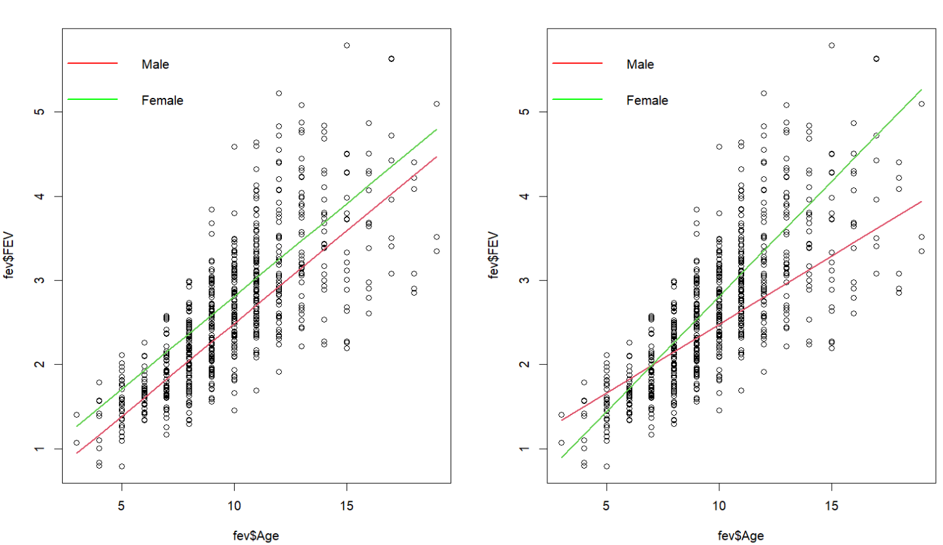
Notes:
Så vi ser tydeligt på den venstre graf, at hældningen er ens på tværs af køn. På grafen til højre ses effekten af vekselvirkningen, hvor vi får en forskel i hældningen, da alder og køn vekselvirker.

Slide 13
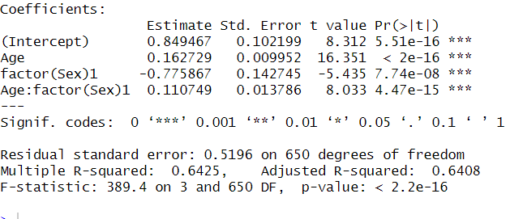
Vekselvirkning
Hvordan ved vi så, om modellen er god? Med én kategorisk variabel med 2 niveauer og én kvantitativ variabel, kan vi bare bruge p-værdien som hidtil. Det er netop null-hypotesen for beta3.
Notes:
Så nul hypotesen for beta3 kan oversættes til, at vi tester for ingen effekt af vekselvirkning, altså at hældningen skal være ens på tværs af køn (linjerne skal være paralelle). P-værdien er < 0,05, hvorfor effekten er statistisk signifikant. Fedt!

Slide 14
Vekselvirkning
Vekselvirkning er relativt avanceret og det kan være svært at vide, om man skal inkludere det i sin model eller ej. I eksemplet indførte vi vekselvirkning, fordi kønnene måske ville påvirke resultatet forskelligt afhængigt af alderen. I den originale model var kønseffekten bare en forskydning (de parallelle linjer), mens vi med vekselvirkning opnår, at kønnet kan justere resultatet afhængigt af alderen.
Der er tre muligheder for interaktioner:
Kvantitativ x kategorisk
Kategorisk x kategorisk
Kvantitativ x kvantitativ
Vi dækker kun den første her og endda kun i tilfældet, hvor den kategoriske har 2 muligheder.
Notes:
Det kan sagtens give mening at dække alle muligheder, men vi har begrænset tid, så derfor kigger vi på kun på én version - nemlig kvantativ x kategorisk. Hvis man ønsker at undersøge vekselvirkning på 2. eller 3. (eller 1. med kategorisk med flere end 2 muligheder), så er Google altid venlig.

Slide 15
Vekselvirkning, hvornår bruger vi?
Hvis vi prøver at undersøge om “Er udfaldet Y grundet X afhængigt af Z?”, så bør vi inkludere interaktionen. Vi ved på forhånd (a priori), at interaktionen er interessant.
Det kan også skyldes, at vi ser på data, at det kunne være tilfældet. I så fald udføres eksplorativ analyse, hvor vi tester forskellige modeller af, for at finde et godt fit. I det tilfælde skal vi være bevidste om, at den endelige model fremkommer eksplorativ snarere end ud fra en specificeret hypotese.
Vekselvirkning kan være meget brugbart, men det gør også modellen mere kompleks, så det skal med i overvejelsen. Jo mere kompleks, jo mere sandsynligt er det, at vi har lavet en model, der tilfældigvis kan fange data, men hvor forudsigelighed bliver ringe.
Notes:
Prædiktion fungerer i øvrigt på samme måde med vekselvirkning, bare brug formlerne på slide 10.

Slide 16
Test af modeller, lidt avanceret
Når vi har lavet en model, vil summary() give p-værdier for hver enkelt prædiktor. Hvis vi fx har 8 variable, og 6 er signifikante, så kan man lave en ny model, hvor de 6 signifikante+1 insignifikant er med. Man bør ikke fjerne mere end én prædiktor af gangen. Der findes forskellige R metoder til at sammenligne modeller:
Anova()
car::Anova()
gmodels::estimable()
predict()
Vi går ikke i detaljen med dem her, men lad os lige se på en enkelt anova() i R.
Notes:
anova bruges til at teste to nestede modeller (en fuld model og en reduceret model)
car::anova bruges til at teste to nestede modeller (en fuld model og en reduceret model men kun med reduktion af én regressor). Giver flere resultater end anova, men er begrænset til at teste én regressor af gangen.
gmodels::estimable bruges til at estimere og teste signifikans på en kombination af prædiktors. Fx effekten af en prædiktor i en interaktion, mens den anden prædiktor i interaktionen holdes fast.
predict giver resultater fra modellen på specifikke værdier af prædiktors (svarer til gmodels::estimable, hvis den første prædiktor i en interaktion også holdes fast).

Slide 17
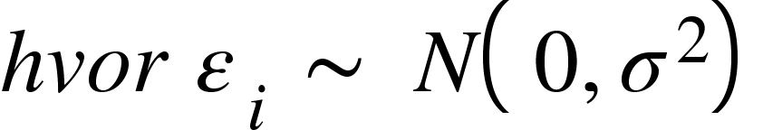
Modelantagelser
Modellen bygger på en række antagelser: uafhængighed, normalitet, linearitet i regressorne og konstant varians.
Hvis antagelserne ikke holder, så er modellen givetvis ikke korrekt. Derudover kan den deskriptive analyse også synliggøre, at fx outliers påvirker resultatet meget, og så er modellen ustabil pga. data.
Notes:
I den multiple verden kan der også være et problem med estimationen af variable, hvis nogle af variablene følges ad. Fx følges alder og højde ad (til en vis alder), hvorfor det er svært at inkludere begge, da prædiktorerne fastsættes ud fra tesen om, at “prædiktorens effekt når andre prædiktorer holdes fast”. Men den anden prædiktor kan ikke holdes fast, hvis de automatisk følges ad.

Slide 18
Modelantagelser
Vi antager, at hver observation er uafhængig af en anden observation. Det er fx brudt, hvis man kun har data fra ét hospital, har data fra samme individ flere gange, osv.
Antagelsen om normalitet kan tjekkes via scatterplot. Observationerne bør gerne falde pænt om den rette linje. Mere avanceret vil være at kigge på QQ-plot (Quantile-Quantile plot). Her sammenlignes fraktilerne fra normalfordelingen mod fraktilerne i residualerne.
Linearitet er altid opfyldt for kategoriske variable. Lineariteten betyder, at hver prædiktor indgår lineært, men ikke at hver prædiktors “funktion” er lineær. Fx polynomial regression er stadig lineært, selvom vi har x^2, da modellen bare opfatter x^2 som en ny variabel.
Konstant varians betyder, at spredningen på fejlledet skal være ens overalt. Ses på scatterplot.
Notes:
Uafhængigheden er vigtig for forudsigelighed, så hvis det ikke er tilfældet i data, bør vi nok finde nyt data.
Hvis der ikke er normalitet, kan man gøre noget forskelligt. Enten lave en glm, hvor normalitet ikke behøver være opfyldt. Eller anvende bootstrap. Eller måske transformere data (fx logtransformere).
Hvis linearitet ikke er opfyldt, så bør man overveje, om vi kan transformere, så det er opfyldt. Fx ved at tilføje et x^2 led eller lignende.

Slide 19
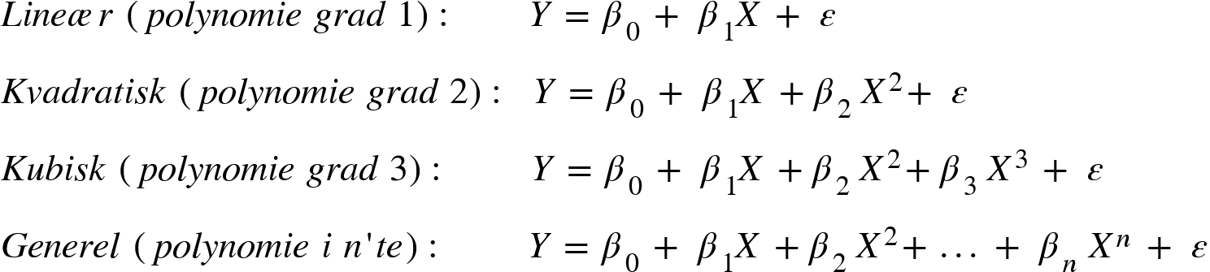
Polynomial regression
Når sammenhæng i data ikke ser strengt lineært ud (men stadig kan passe i en lineær model!), så kan vi overveje om vi skal bruge polynomier (x^2, x^3, osv.). Det ser sådan her ud:
OBS: koefficienterne er ikke ens i modellerne (altså en lineær model og en kvadratisk model giver ikke samme beta0 eller beta1).

Slide 20
Polynomial regression
Hvis vi skal vide, om en polynomial prædiktor overordnet set er signifikant, så skal vi teste en reduceret model uden prædiktoren (fx lm(y ~ 1)) mod den polynomielle model via anova. For en lineær prædiktor (polynomie grad 1) kan vi dog bare bruge p-værdien, men i højere dimensioner tester vi egentlig flere prædiktorer samtidig (både beta1 og beta2 fx), hvis vi vil se, om prædiktoren X er signifikant.
Det svarer til, at vi ikke kan bruge p-værdi direkte for at se, om kategoriske variable med mere end 2 muligheder er signifikante. Her skal bruges fx anova også.
Det er tiltrækkende at anvende højere grads polynomier, for så passer modellen måske endnu bedre! Men man skal passe på. Dels fordi vi fjerner frihedsgrader og dels fordi forudsigeligheden fra modellen kan blive svag.

Slide 21
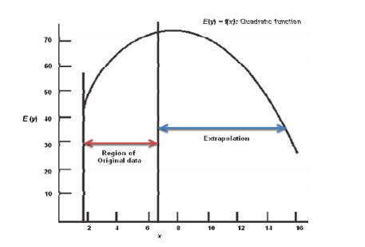
Polynomial regression, pas på?

Slide 22
En krølle på vekselsvirkning og polynomier
Der er lidt forskellige holdninger til modeltest af modeller med vekselvirkning og polynomier i forhold til at fjerne enten ‘de originale effekter’ eller de lavere grader af polynomiet. Så i lm(y~ x1 + x2 + x1:x2) skal man overveje om det er en god idé at fjerne x1 og/eller x2 (selvom p-værdi >0.05) og for modellen lm(y~ x1+x1^2) skal man overveje det i forhold til at reducere til modellen lm(y~x1^2).
Hvorfor? Nemmest forklaret ved følgende eksempel:
Hvis x1 er temperatur i celsius, så vil en transformation af x1 til fahrenheit give nye p-værdier for hovedeffekten x1, men p-værdierne vil være ens for enten x1:x2 eller x1^2 afhængig af modellen.
Men det betyder, at hvis vi skulle forudsige noget ud fra temperatur, så ville vi kunne komme ud for, at amerikanere bruger en model kun med fx x1^2, mens danskere bruger x1+x1^2. Det er ikke særlig smart.
Notes:
Så nogle forfattere argumenterer for, at man altid skal beholde hiearkiet intakt. Modellen er dog som sådan OK.

Slide 23
Polynomial regression
Da alle led indgår lineært, er modellen stadig lineær, selvom de individuelle ‘formler’ ikke er det!
Lad os se et eksempel på det.
Vi laver tre modeller, en lineær, en kvadratisk og en kubisk.
Hvis den kubiske prædiktor ikke er signifikant i den kubiske model, så tjekker vi den kvadratiske prædiktor i den kvadratiske model. Hvis denne ikke er signifikant heller, så tjekker vi den lineære model for en lineær sammehæng.

